Slide 1
Советская мода 1950-х:
стиляги, "труженицы" и Диор

Slide 2
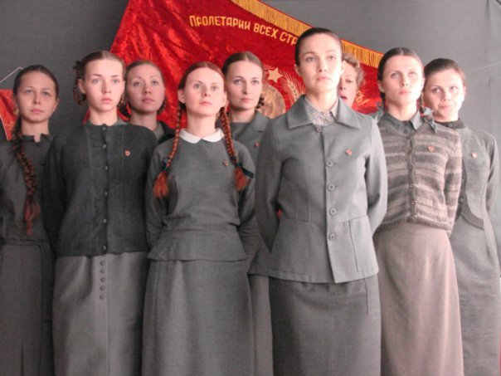
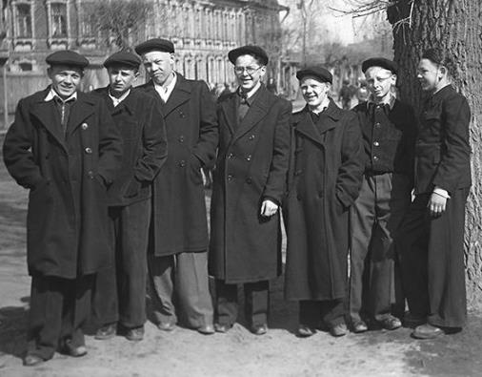
1950-е годы – время "застоя" в советской моде. Западные журналы были запрещены, а отечественные производители продолжали выпускать однообразную некачественную одежду. Однако во время "оттепели" европейские фасоны постепенно начали проникать и в СССР

Slide 3
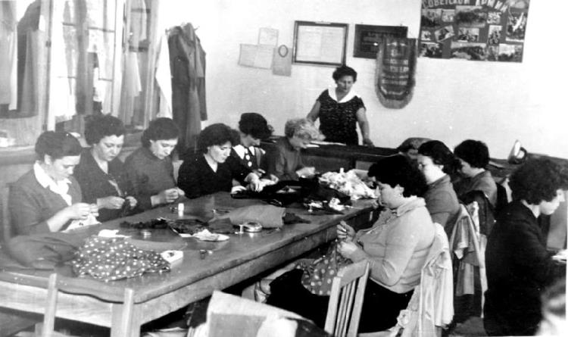
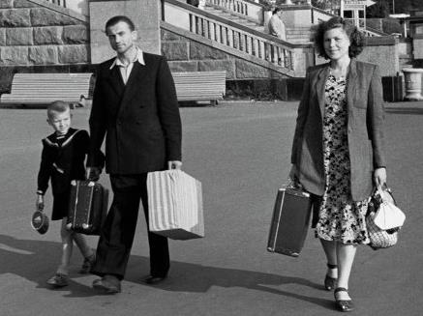
"Застойные" годы советской моды
В начале 1950-х годов советские женщины выглядели практически так же, как и в послевоенное время: в моде были широкие плечи и платья, надетые с пиджаком или жакетом. В условиях "холодной войны" и при запрете на все заграничное, в том числе моду, стиль советских женщин не соответствовал европейским нововведениям – в СССР культивировался образ труженицы, а фабрики в основном занимались пошивом простой одежды

Slide 4
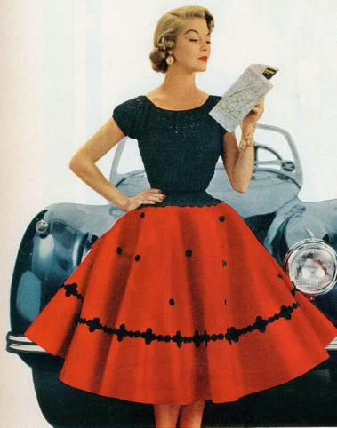
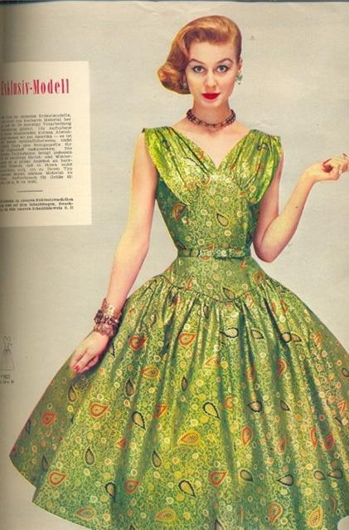
На Западе же в это время господствовал диоровский new look. Появившийся в 1947 году, женственный стиль, предложенный Кристианом Диором, за несколько лет завоевал всю Европу, но в Советский Союз пришел с сильным опозданием

Slide 5
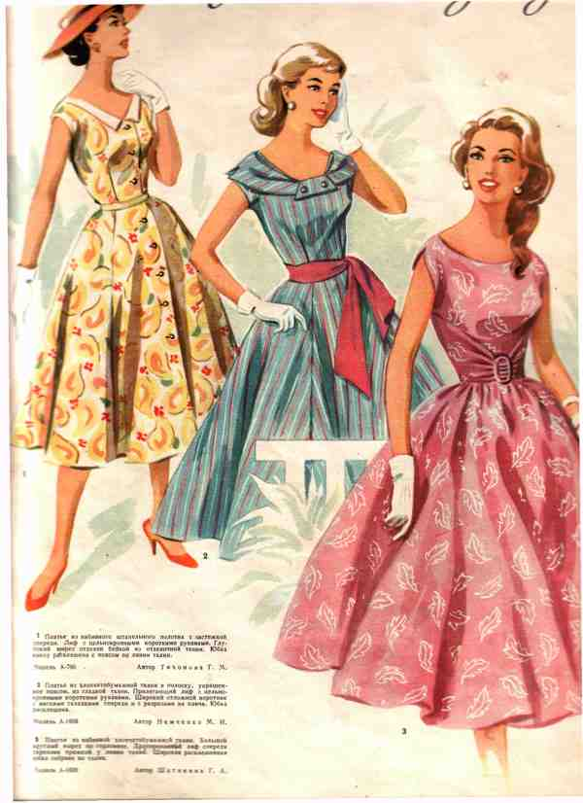
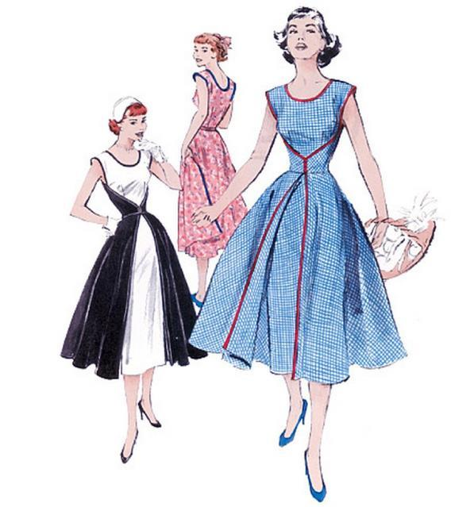
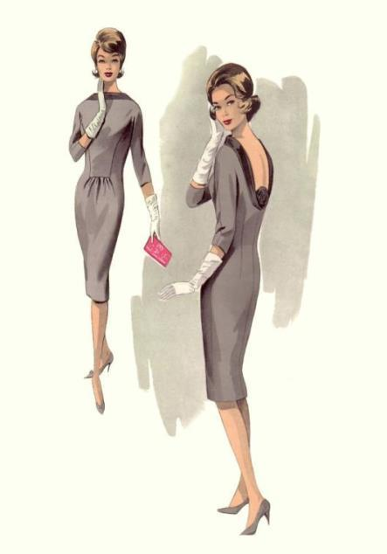
Элегантность и утонченность Диора никак не вписывались в гардероб советской женщины – ни по стилю, ни по идеологии. К тому же, пышные многослойные юбки требовали большого расхода ткани, а производство подобных нарядов для ослабленной войной страны было непосильной задачей. Введенный Диором в 1949 году узкий силуэт женского платья, требовавший гораздо меньше материала, также был настороженно встречен в СССР – буржуазный развязный стиль считался неподходящим для тружениц, восстанавливавших страну

Slide 6
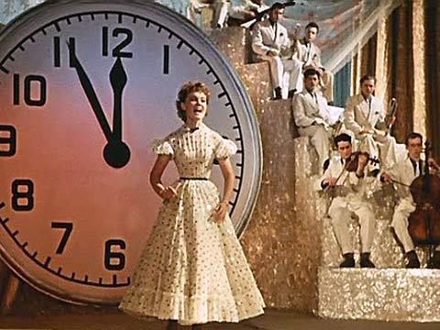
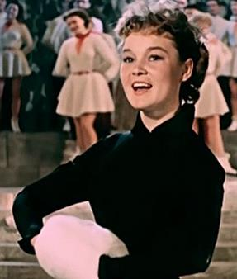
Ситуация немного изменилась после смерти Иосифа Сталина в 1953 году, однако окончательно new look проник в СССР в 1956 году, когда на экраны вышел знаменитый фильм Эльдара Рязанова "Карнавальная ночь", где Людмила Гурченко исполняла песню "Пять минут" в платье от Диора

Slide 7
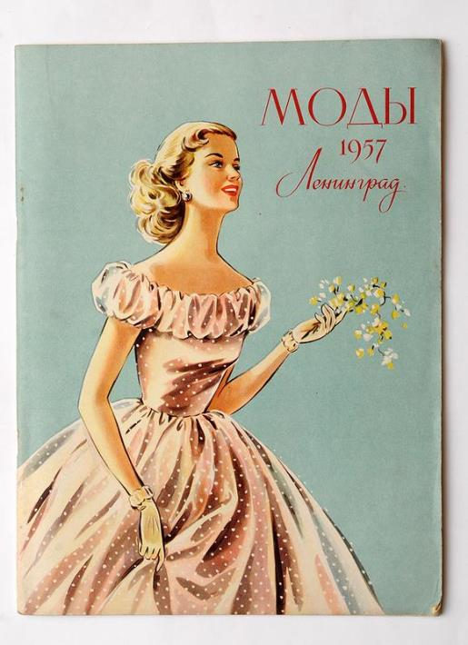
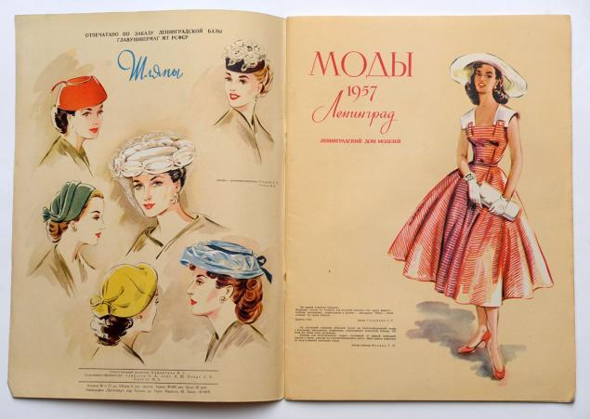
Стандарты пошива одежды для фабрик в 1950-е годы соответствовали экономической ситуации в стране: приветствовалось производство одежды из недорогих тканей, с минимумом деталей и максимально простого кроя. В то время как французские журналы мод были запрещены, модельеры могли копировать эскизы с модных журналов Болгарии, Польши, Латвии, которые пользовались огромной популярностью. В Москве и Ленинграде также издавались журналы с фасонами одежды

Slide 8
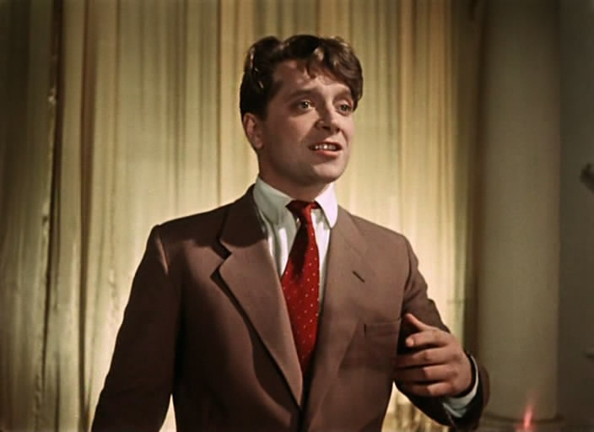
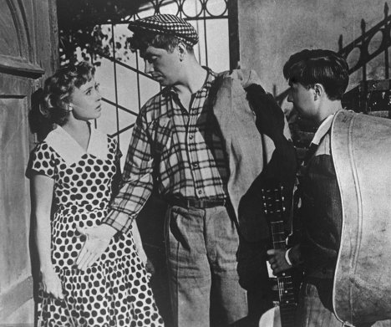
Мужчины в первой половине десятилетия одевались так же, как и в конце 1940-х. Однако в 50-х в Москве и Ленинграде появилось много мужских портных, принимавших заказы. У таких мастеров в клиентах состояла вся партийная элита. Несмотря на то что мужская мода менялась куда медленнее, чем женская, западные фасоны проникали и сюда – в конце десятилетия это чувствовалось в крое пиджаков. Также мужчины стали носить рубашки без галстуков, с мягкими воротниками.

Slide 9
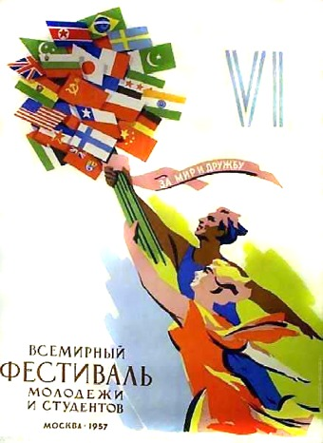
Фарцовщики и стиляги, брюки-"дудочки" и галстуки-"селедочки"
В 1950-х артисты и спортсмены начали выезжать за границу на гастроли и соревнования. Из заграничных поездок они привозили, помимо прочего, и модные новинки, которые для советских граждан стали первыми образцами заграничного стиля со времен "трофейной моды".
Но настоящую свежую струю в советскую моду привнес VI Всемирный фестиваль молодежи и студентов, прошедший в Москве летом 1957 года

Slide 10
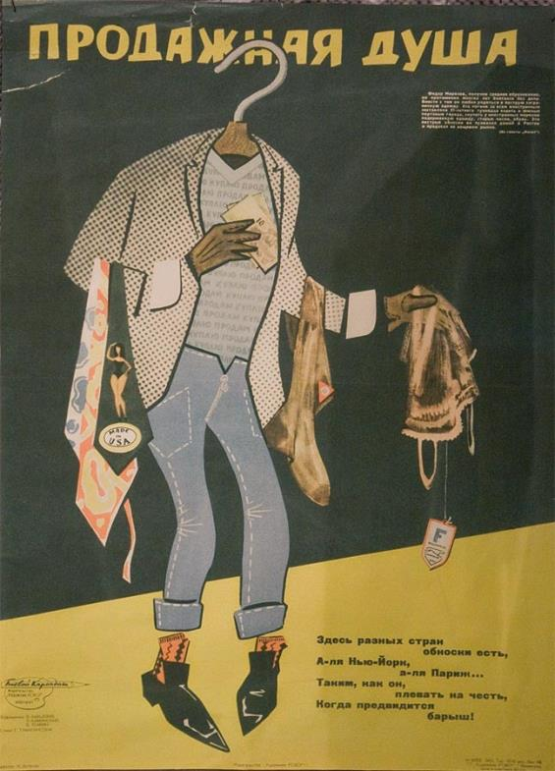
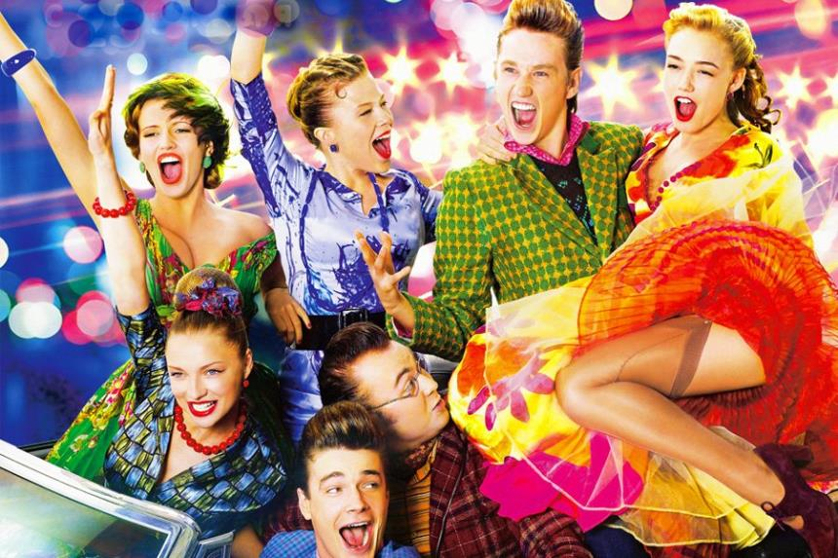
Именно благодаря фестивалю появились первые "фарцовщики". Основными клиентами фарцовщиков были стиляги – представители первой советской молодежной субкультуры, своим внешним видом, поведением и предпочтениями выделявшиеся из массы и вызывавшие насмешки, а то и возмущение советских граждан и власти

Slide 11
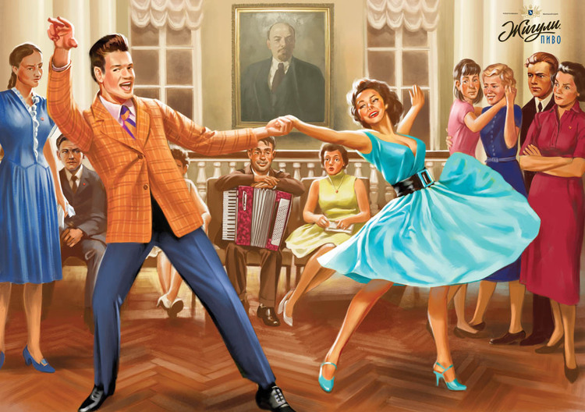
Изначально стилягами становились дети партийной элиты, однако постепенно модную и броскую заграничную одежду стали носить и обычные молодые люди – считается, что для них стиляжничество было своеобразной самозащитой от нищеты и разрухи послевоенной реальности

Slide 12
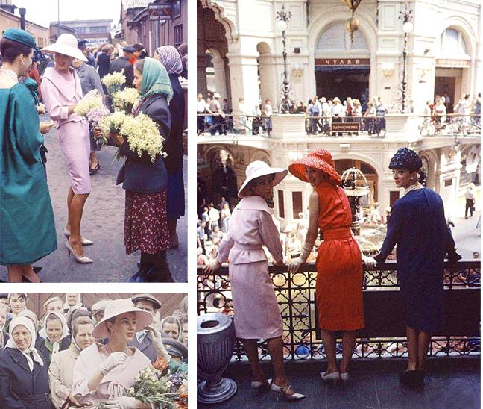
Показ Dior и мода в период "оттепели"
Самым главным модным событием, пришедшемся на 1950-е годы, пожалуй, можно назвать показ Christian Dior, который в 1959 году стал настоящим шоком для москвичей, которые прямо на центральных улицах города встречали одетых по последней парижской моде манекенщиц

Slide 13
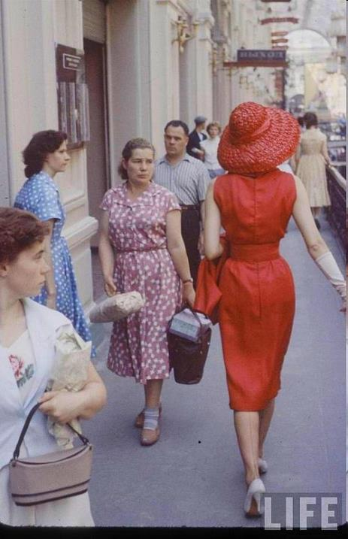
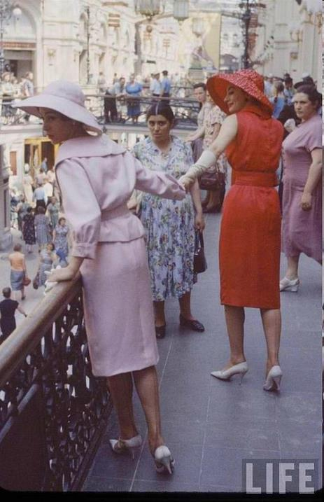
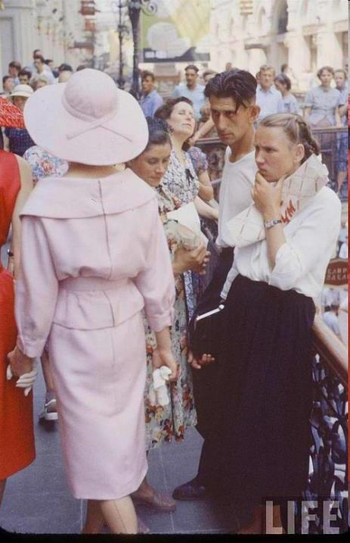
На сохранившихся с 1959 года фотографиях виден огромный контраст между одетыми с иголочки моделями и советскими женщинами, с авоськами и в косынках пришедшими в ГУМ. Приезд манекенщиц Dior стал для советских женщин первой возможностью наглядно увидеть образцы западной моды, однако рассчитывать на подобные наряды мало кто из них мог.

Slide 14
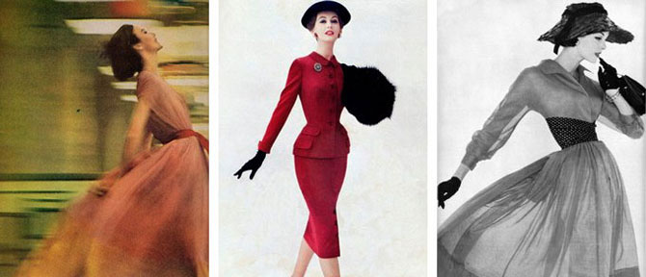
После показа Dior в Москве советские модельеры стали адаптировать стиль new look к отечественной действительности: в моду вошли удлиненные платья с осиной талией и пышной юбкой, а также узкие платья, прикрывающие колени, с басками и поясами

Slide 15
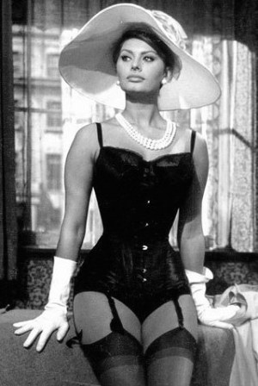
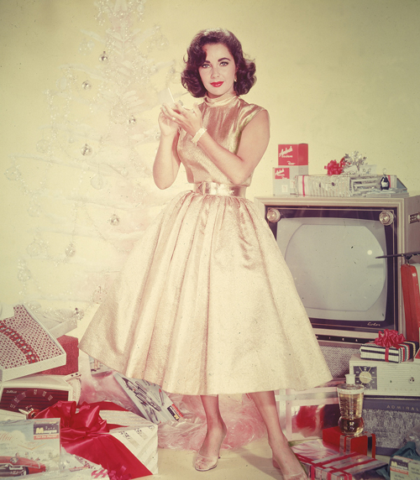
Женственные и элегантные модели пользовались огромным спросом, несмотря даже на то, что требовали полного обновления гардероба. К платью в стиле new look нужно было покупать нижние юбки, специальное белье, чулки и туфли. Женщины шли на такие траты еще и потому, что внешний вид мог сыграть решающую роль в судьбе советской девушки, ведь после войны в стране был еще и острый дефицит мужчин

Slide 16
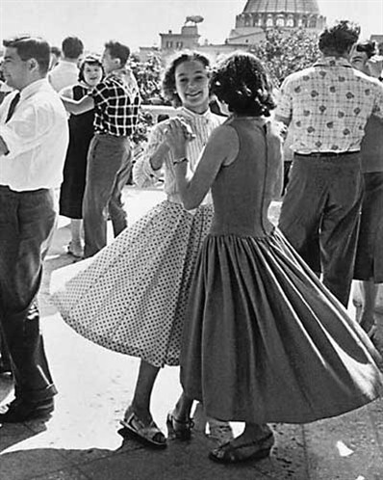
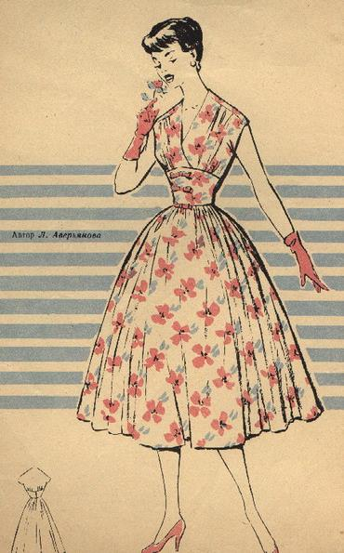
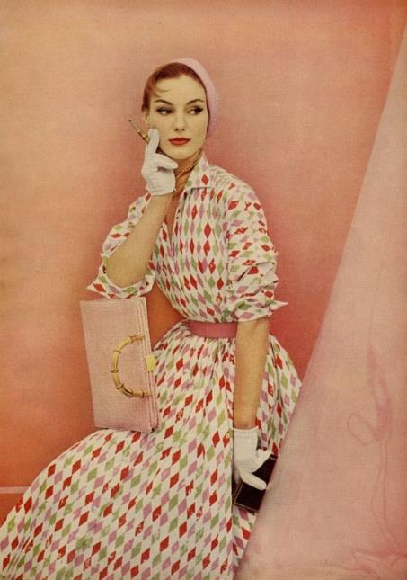
В конце десятилетия обычные граждане постепенно начали понимать, что хорошо одетый человек – не обязательно тунеядец, и может быть так же предан "идеалам коммунистической партии", как и остальные. К стилягам и девушкам в мини-юбках, которым раньше делали замечания на улицах и осуждали в прессе, стали относиться более дружелюбно. Однако полностью отказаться от многолетних стереотипов и принять моду как неотъемлемую часть жизни советскому обществу предстояло лишь в следующем десятилетии.

Slide 17
Презентацию выполнила:
ученица 11-А класса
Алчевской ИТГ
Чернявская Карина

